Slide 1
Activités de recherche
Terminées:
NEPHA depuis janvier 2021: finalisation datas
OBALISC depuis décembre 2020: finalisation datas et début d’analyses
PACTIME: en cours de publication Journal of Telemedicine and Telecare IF 2,616
En cours:
SENSATION: 5 maladies inclus (/100) → discussion
Étude Hand Grip d’Aure-Clélia

Slide 2
Activités de recherche
A mettre en place:
MOVES
PAP-DOP
Projets:
ORehabeL: préhabilitation avant RTE-CTE ou chirurgie
KETOREIN et POP-KETIM
Alantaya/dénutrition
Compo corporelle sous NEAD ASTEN/ZMETRIX
Micronutriments (Marie)

Slide 3
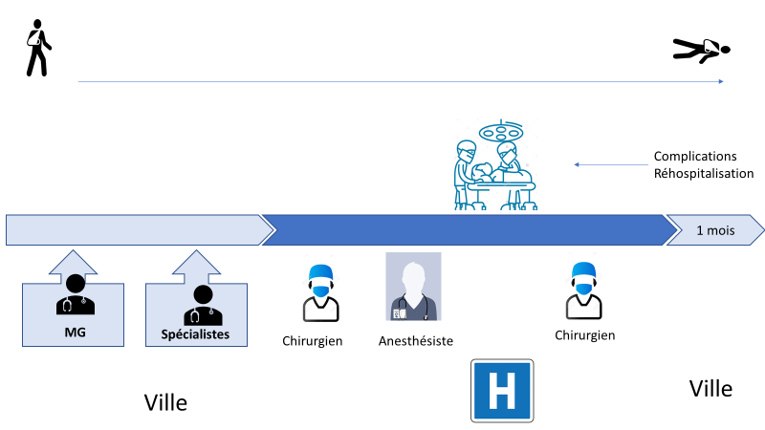
PAP-DOP
4 centres: GR, IMM, CHU Nantes, CHU Nice
2 ans
800 patients inclus
L’impact des bénéfices cliniques et économiques de ce forfait sera évalué par la réduction des coûts liés aux complications per et post-opératoires :
Réduction de la durée d’hospitalisation des patients
Réduction des ré-hospitalisations liées à des complications
Réduction du recours au codage hospitalier de dénutrition.
En balance des coûts engendrés par la mise en place du protocole (coût des consultations + diminution du codage dénutrition)

Slide 15
Programmes de PREHABILITATION
De nombreux professionnels motivés et convaincus
Des faits scientifiques de plus en plus probants
Une expérience locale très positive
→ développement d’un projet médico-scientifique
→ création d’un comité scientifique GR (méd, dièt, …)

Slide 16
Programmes actifs ou presque
PREHAB ORL
Actif depuis 2018
Pas de données chiffrées mais satisfaction des acteurs et particulier des chirurgiens et onco-ORL
Nécessité d’un programme scientifique associé
PREHAB OESO
Discussion en comité 40 le 5 mai dernier
Proposition d’organisation en cours de finalisation
Nécessité d’un programme scientifique associé

Slide 17
Programmes actifs ou presque
PREHAB DIG GYNE → Stéphanie (Drs Maulard et Faron)
OREHABEL
Projet Lucilia Bezu ??
Projet Chir thoracique CCML (&ere discussion en mars 2021)
Projet PREHAB Fresenius (1er COPIL le 08/07/21)

Slide 18
Formations
Formation « Nutrition et cancer » Health Alliance (Alexis et Bruno)
Formation « Nutrition et cancer » Doctoclass (DPC) (3000 euros pour 1 journée de tournage + 27 euros par apprenant)

